Slide 1
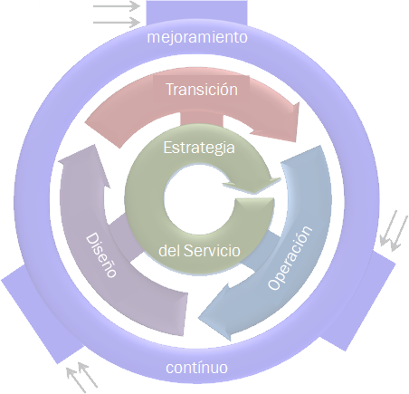
Invita a la conferencia gratuita
Introducción a ITIL®
La práctica profesional y disciplina organizacional en la Gestión del Servicio de TI empresariales
Ofrecida por
Vinicio Valencia (El Salvador)
Instructor Líder Acreditado por
APMG-International para Iberosys S.A. (Panamá)
Iberosys es una Organización Acreditada
de Entrenamiento (ATO) en ITIL® por
APMG-International
www.iberosys.net
Fecha
Jueves 17 de Mayo
Hora
12:30pm
Lugar
Tec Campus
Contactar a:
incubadora@tec.com.gt
ITIL® is a Registered Trade Mark of the Cabinet Office. The Swirl logo™ is a Trade Mark of the Cabinet Office.

